Slide 1

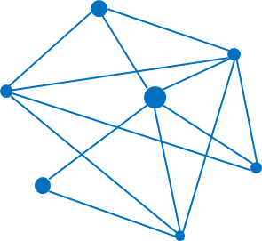

学术答辩
ACADEMIC DEFENSE GENERAL
答辩人：钱文军
指导人： 韩 冰
系专业：2013级软件工程系

Slide 2

目录
CONTENTS
课题背景
相关技术
？
课题背景
需求分析
系统设计
系统实现
回顾总结

Slide 3
目录
CONTENTS
ONE
社区公告还是以纸质的公告为主，住户无法及时了解最新的信息。
用户的投诉，房产的交接等等也没有办法方便地得到及时处理和反馈。
物业服务APP，顾名思义是一款能够给小区的住户提供物业服务的手机APP。它在物业公司和小区住户之间搭建起了一个服务提供的桥梁。
THREE
课题背景
相关技术
需求分析
系统设计
TWO
由于缴费接口没有统一，物业缴费形式仍然以传统的现金缴费方式为主，住户必须到缴费地点排队缴费，浪费了大量的时间和人力物力。
系统实现
回顾总结
意义： 既能方便地位小区业主提供方便快捷的服务，也能提升物业公司的工作效率，并且整合资源和数据，保证了数据的及时性和正确性。

Slide 4

目录
CONTENTS
课题背景
相关技术
相关技术
需求分析
系统设计
系统实现
回顾总结

Slide 5
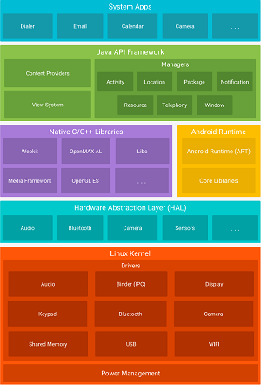
目录
01
Android平台
CONTENTS
Android是由谷歌开发的一款手机操作系统，它是一款开源的操作系统。Android系统的内核是Linux，所以无论在安全性还是可移植性上都有很大的保障。
安卓系统架构图：
课题背景
相关技术
需求分析
02
系统设计
IOC (inversion of control)控制反转技术
系统实现
控制反转（也称为“依赖倒置原理”）是通过构建一个能够调控系统对象的组件，这个组件能够在某个系统组件或者类需要某一个依赖对象时，将一个实例化后的依赖对象给这个组件。
它是一种为了降低程序中的耦合度而产生的技术。
回顾总结

Slide 6

目录
CONTENTS
课题背景
相关技术
需求分析
需求分析
系统设计
系统实现
回顾总结

Slide 7
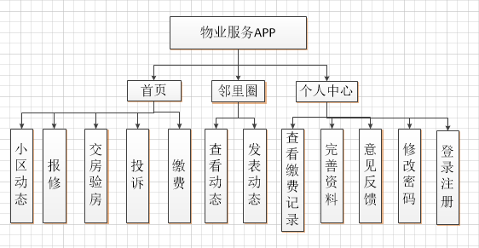
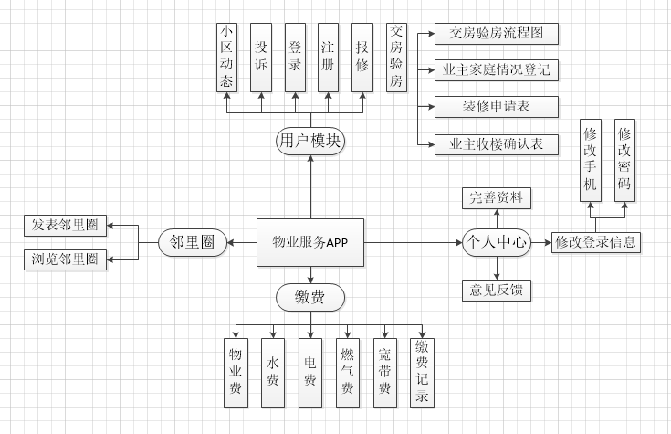
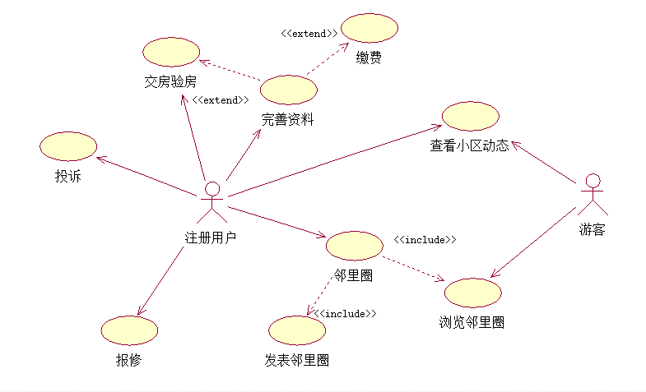
目录
CONTENTS
功能模块结构图
课题背景
系统功能需求图
2
相关技术
1
需求分析
APP的非功能性需求
系统用例分析
系统设计
（1） 页面美观友好，
操作方便
（2）APP的反应速度
快，优化合理
（3）APP的安全性高
（4）良好的可维护性
4
3
系统实现
回顾总结

Slide 8

目录
CONTENTS
课题背景
相关技术
系统设计
需求分析
系统设计
系统实现
回顾总结

Slide 9
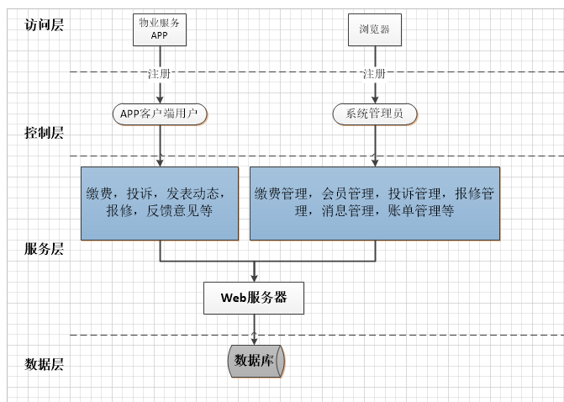
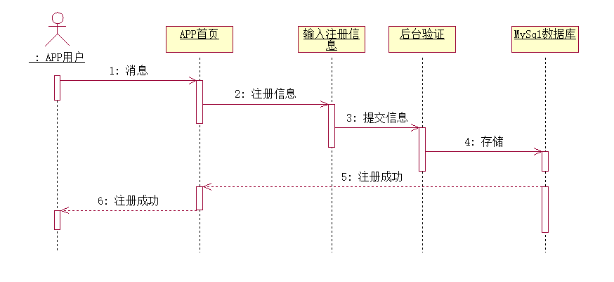
目录
CONTENTS
整个APP的系统架构
课题背景
相关技术
需求分析
系统设计
系统实现
用户注册和登录的时序图
回顾总结

Slide 10
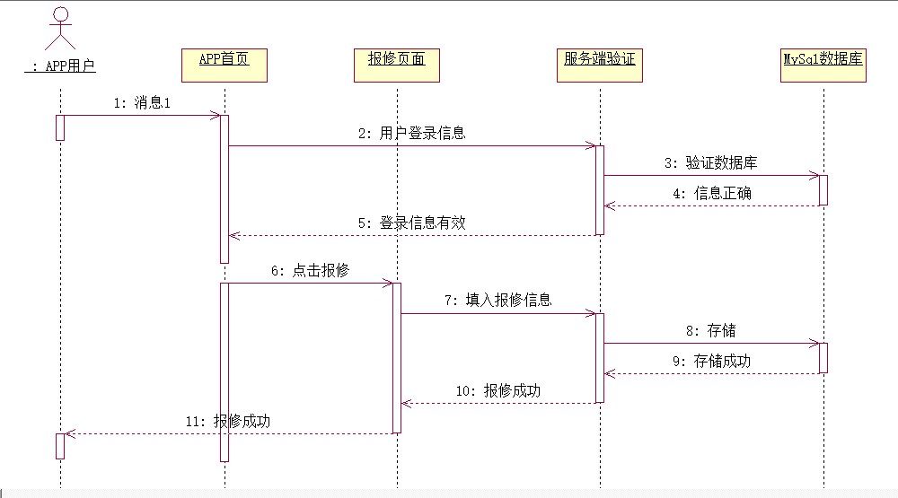
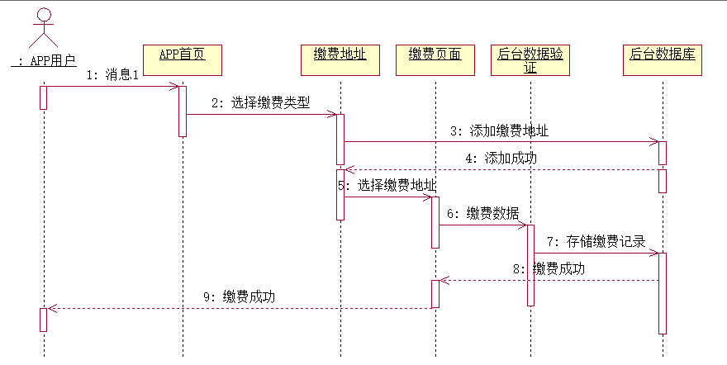
目录
CONTENTS
用户报修
课题背景
相关技术
需求分析
系统设计
系统实现
用户缴费
回顾总结

Slide 11
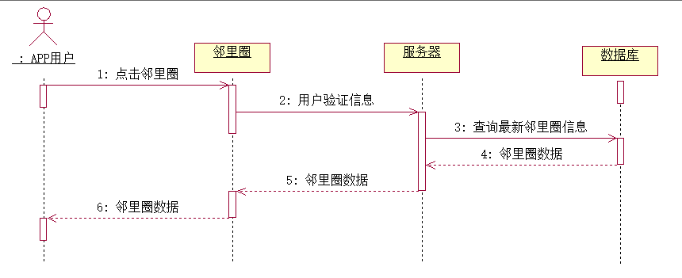
目录
CONTENTS
课题背景
相关技术
邻里圈动态
需求分析
系统设计
系统实现
回顾总结

Slide 12
目录
CONTENTS
课题背景
相关技术
系统实现
需求分析
系统设计
系统实现
回顾总结

Slide 13
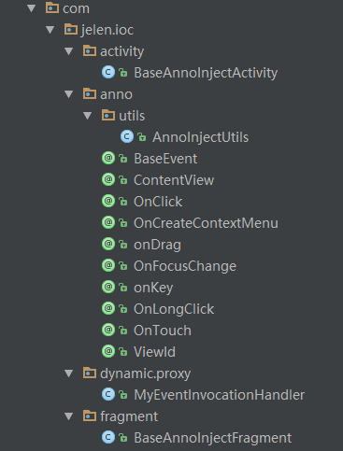
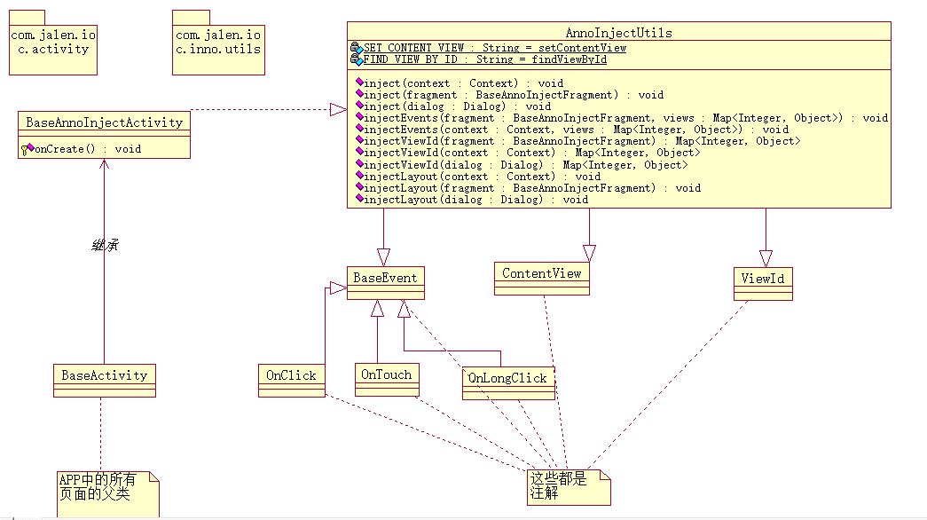
目录
1.IOC实现页面视图和事件的依赖注入
CONTENTS
①主要类和包结构
②主要的类图
课题背景
相关技术
需求分析
系统设计
系统实现
回顾总结

Slide 14
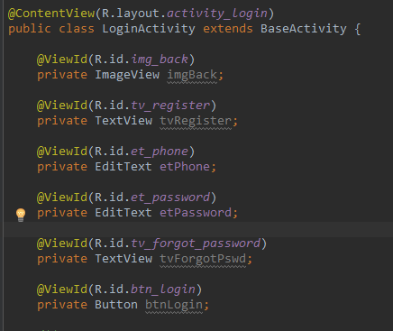
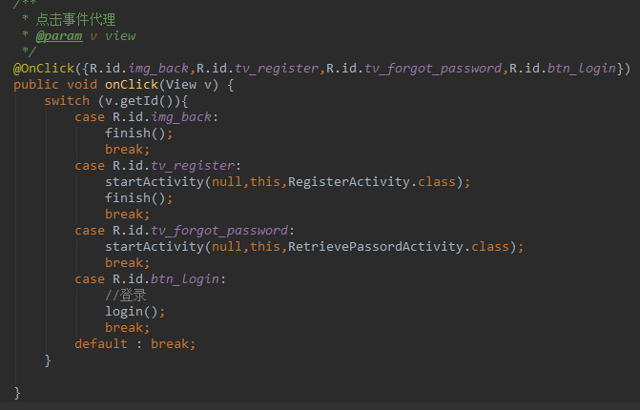
目录
1.IOC实现页面视图和事件的依赖注入
CONTENTS
③实现的效果
课题背景
相关技术
需求分析
系统设计
系统实现
回顾总结

Slide 15
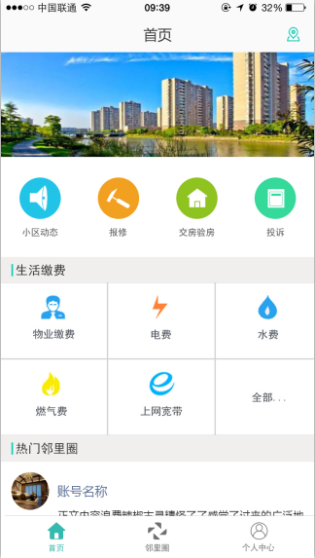
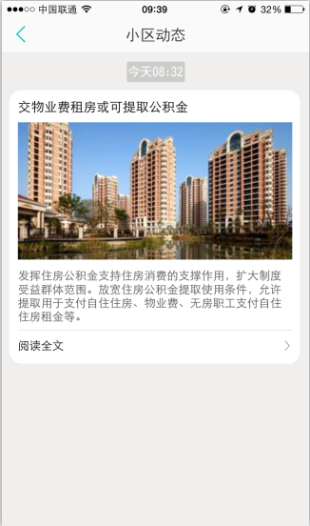
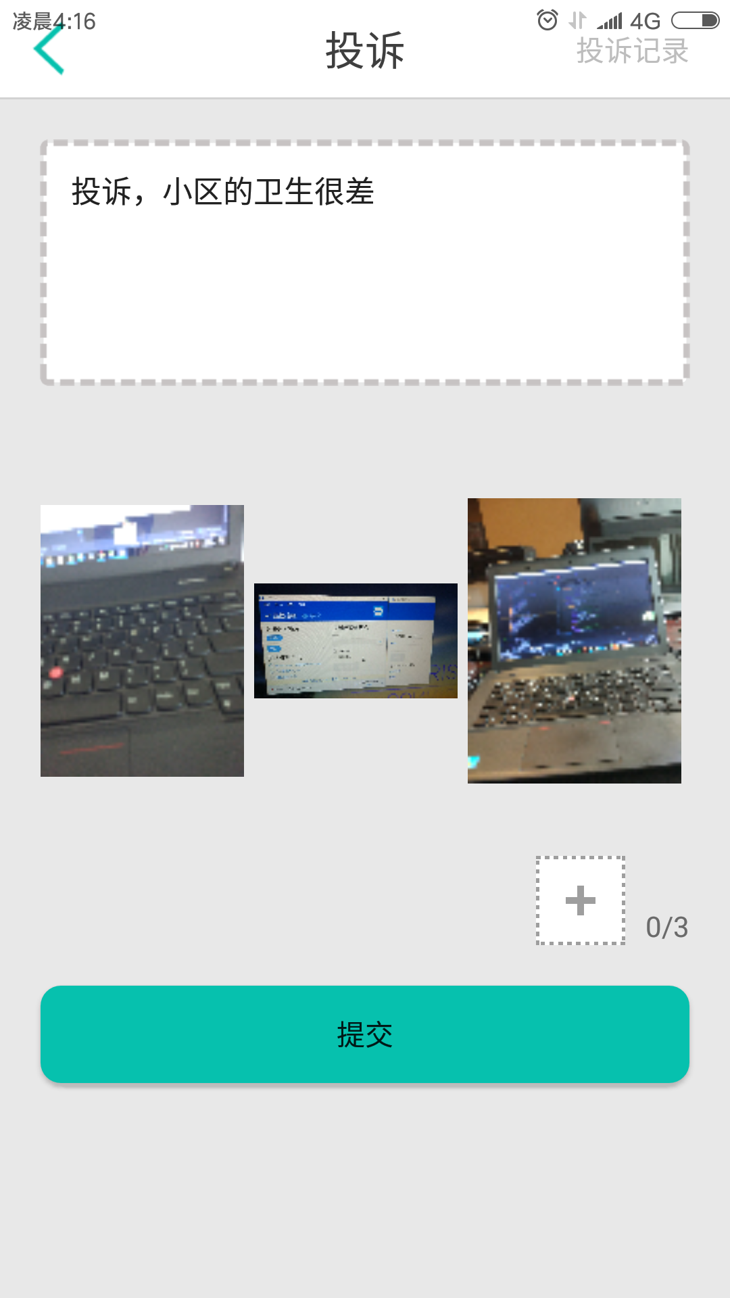
目录
2.系统页面设计
CONTENTS
课题背景
相关技术
需求分析
系统设计
系统实现
回顾总结

Slide 16
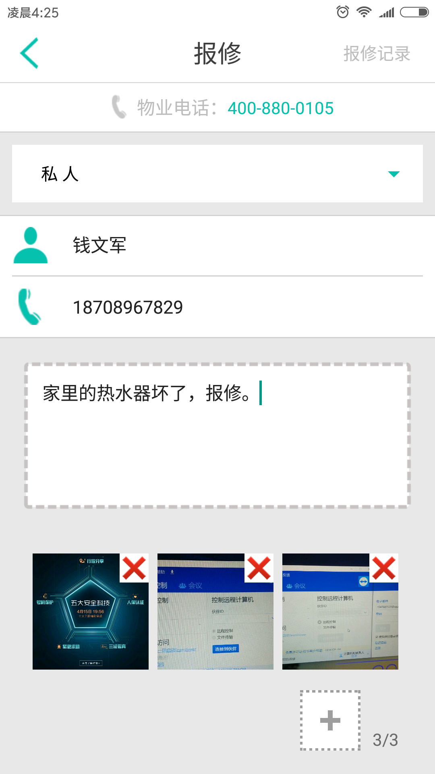
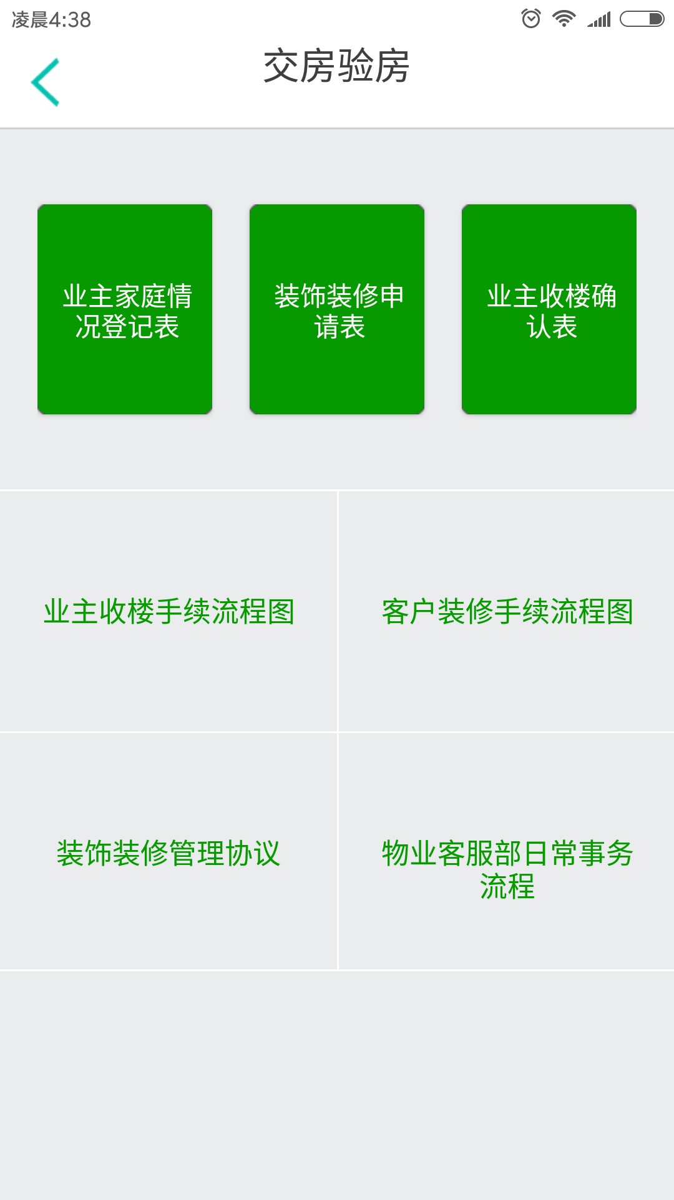
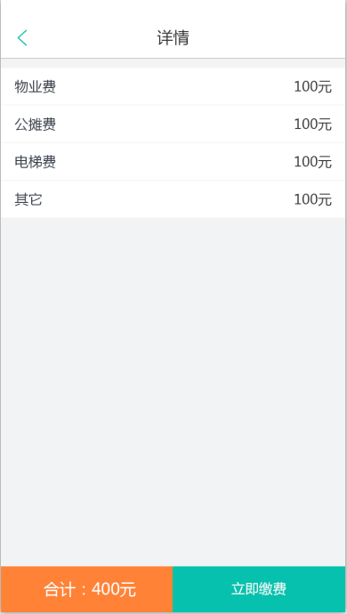
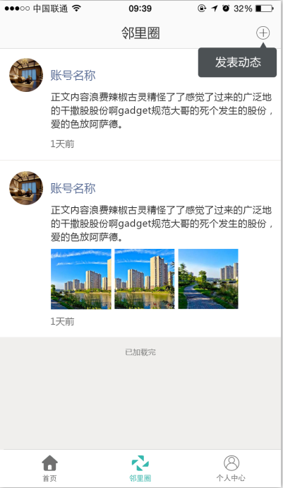
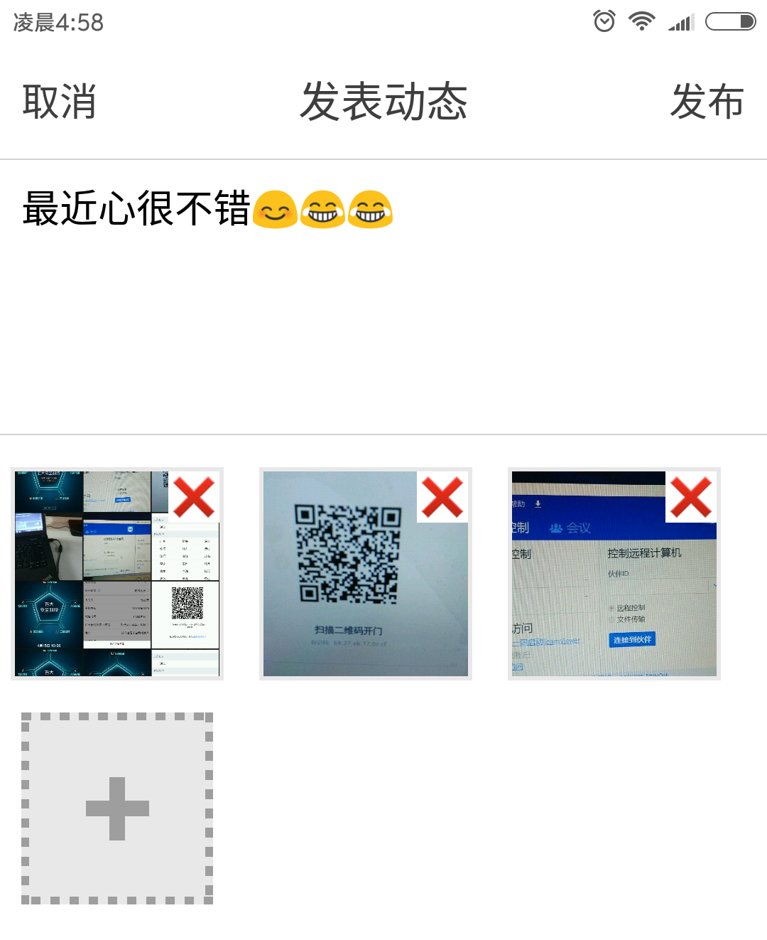
目录
2.系统页面设计
CONTENTS
课题背景
相关技术
需求分析
系统设计
系统实现
回顾总结

Slide 17

目录
CONTENTS
课题背景
相关技术
回顾总结
需求分析
系统设计
系统实现
回顾总结

Slide 18
目录
物业服务APP有一下几个优点：
CONTENTS
1
2
课题背景
通过使用加密算法对数据进行加密操作，大大提高了APP用户的数据安全性。
界面设计合理，简洁，方便用户的操作。
相关技术
需求分析
系统设计
3
4
通过支付宝缴费，缴费安全系数高，并且各项支出都有详细的清单，用户一目了然。
通过小区动态和邻里圈模块的设计，在物业公司和住户，小区住户之间搭建了信息互通的渠道，提升了APP的趣味性和交互性。
系统实现
回顾总结

Slide 19
敬请指导
WELCOME TO GUIDE

